Slide 1
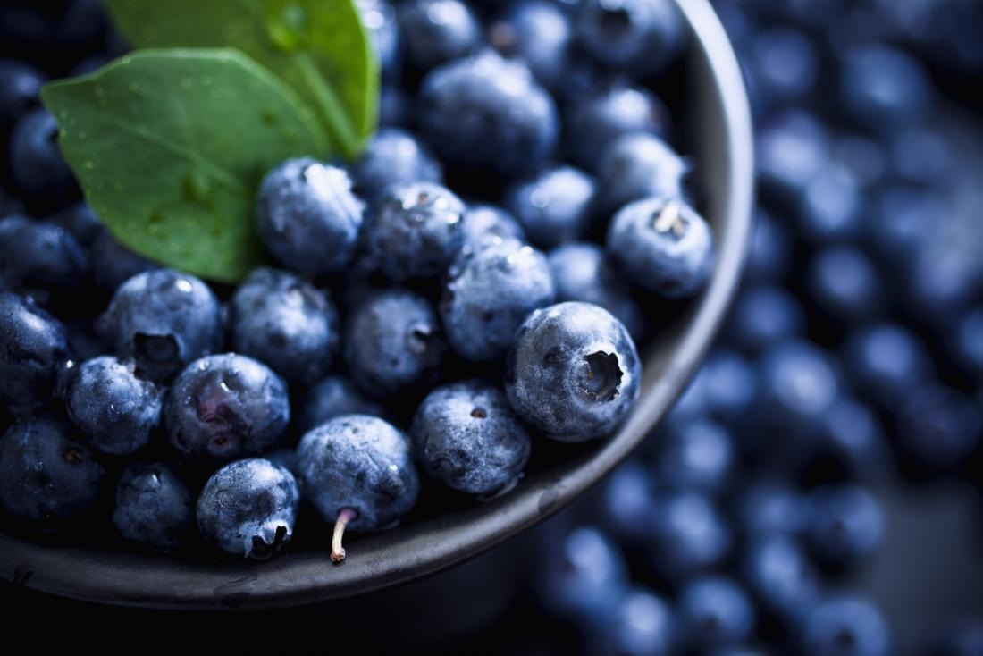
Team borovinki

Slide 2
Отбор Боровинки
Камен Иванов – Дизайн на идеята и решението
Eмилия Къндева – Прототипиране на електрическа схемата
Петър Кънев – Прототипиране на операционен поток и научно проучване в сферата
Симеон Марлоков – Дизайн на операционен поток

Slide 3
Project “Salutare vultus”

Slide 4
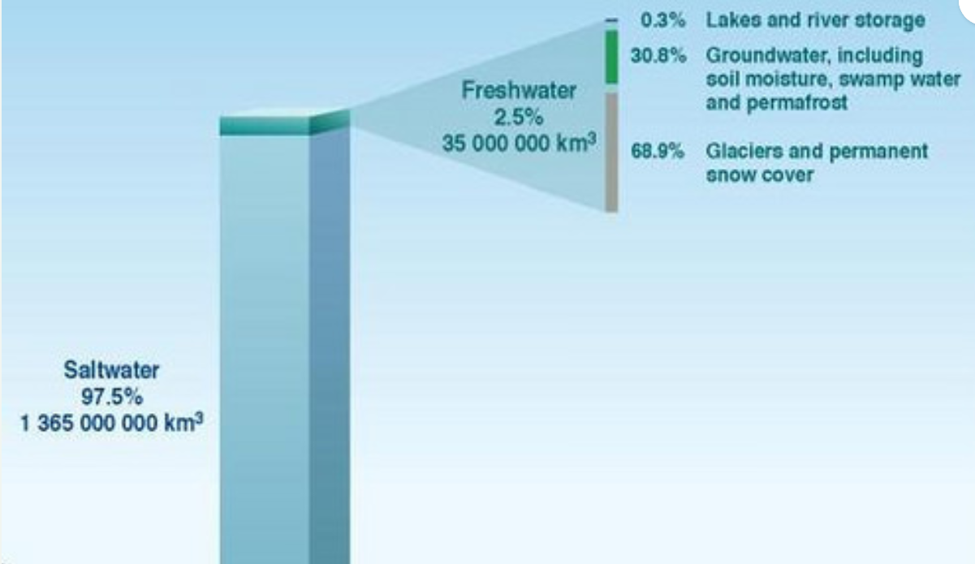
Source: https://www.grida.no/resources/5808

Slide 5
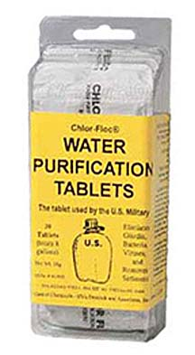
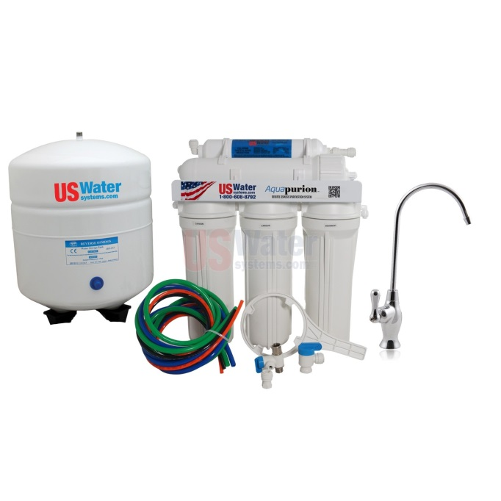
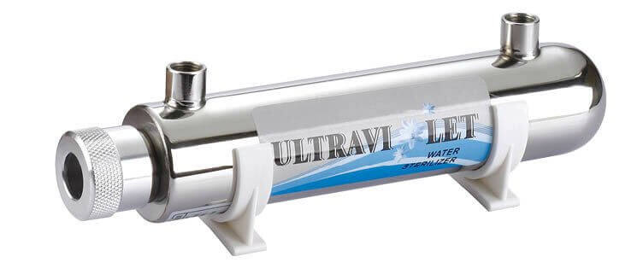
Как сме решавали проблема досега
Химикали
Обратна осмоза
UV

Slide 6
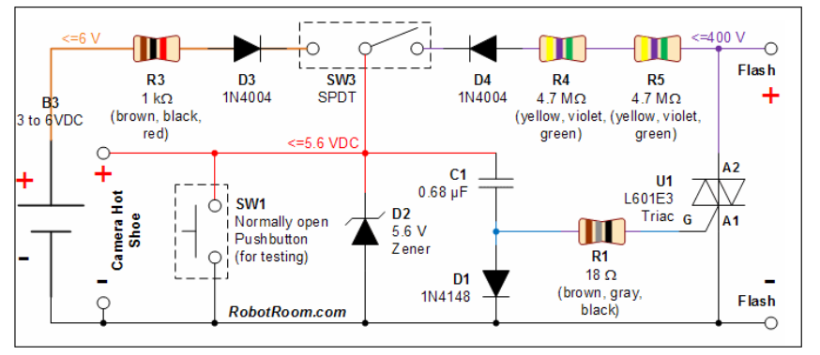
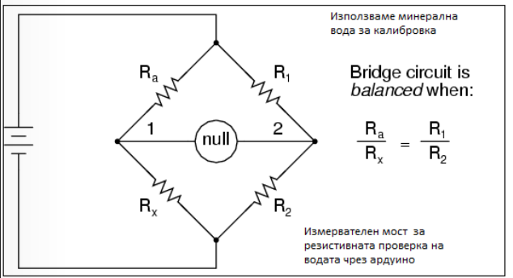
Нашето решение на проблема

Slide 7
Приложение
Дезинфекция на водните резервоари без препарати и вредни химикали, което ще повиши нивото на достъпната питейна вода

Slide 8
Източници
https://www.grida.no/resources/5808 - 3rd slide picture
https://www.ted.com/talks/deepika_kurup_a_young_scientist_s_quest_for_clean_water
http://www.zelect.in/water-purifier/difference-between-uv-and-uf - UV water purifier picture
https://olive-drab.com/od_medical_other_waterpurif.php - water purification tablets picture
https://www.uswatersystems.com/aquapurion-plus-5-stage-reverse-osmosis-system.html - reverse osmosis system picture
https://www.arduino.cc/ - different code parts
www.fppt.com – presentation slides theme

